Slide 1
Род имён существительных
20 января 2022г.
3 «В» класс
школа-гимназия №6 имени А.Кунанбаева
Желева Наталья Алексеевна

Slide 2
Вы вспомните:
о роде имён существительных

Slide 4
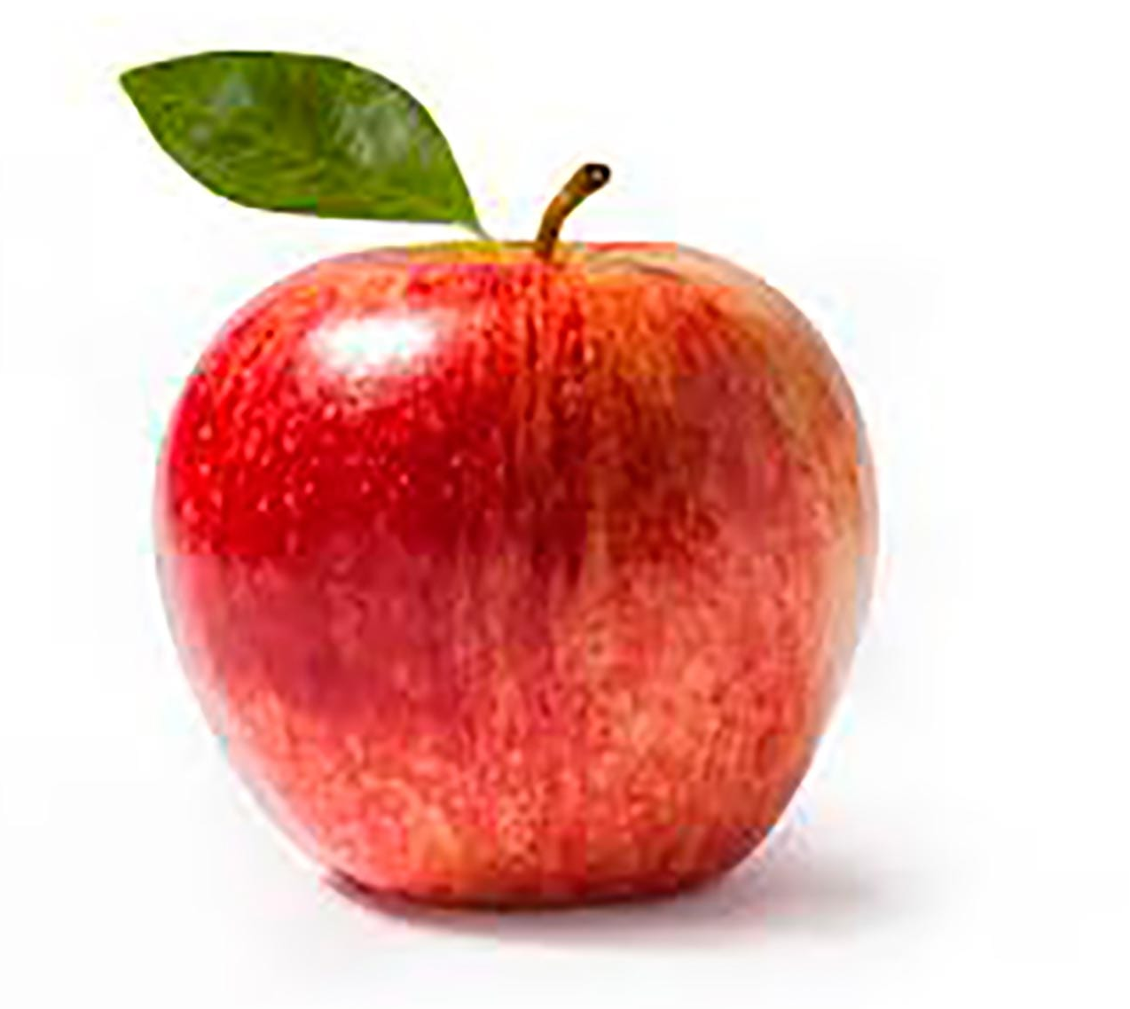
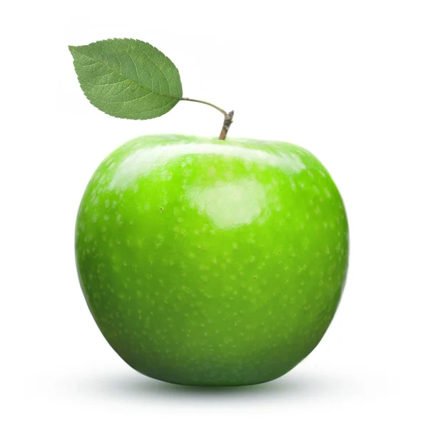
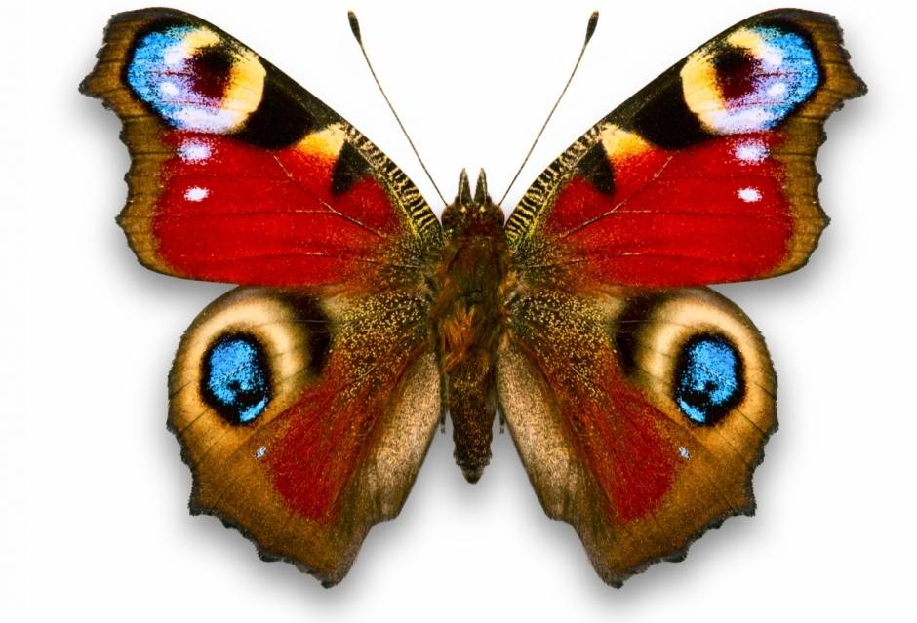
Изменяются ли имена существительные по родам?

Slide 5
РОД-ПОСТОЯННЫЙ МОРФОЛОГИЧЕСКИЙ ПРИЗНАК ИМЕНИ СУЩЕСТВИТЕЛЬНОГО

Slide 6
Имена существительные разных родов имеют в начальной форме разные окончания (уч.стр.21 правило)
Мужской род:
папа , дядя , сын , день , чай
Женский род:
мама , земля , жизнь , мышь
Средний род:
Ведро , солнце + сущ.на –мя (имя, племя… + дитя)

Slide 7
Род существительных можно определить по согласованию.
Женский род запомню я И скажу: «Она- моя». И запомню род мужской И опять скажу: «Он-мой». Средний род-оно моё! Это правило твоё. Уч.стр.21 упр.3 Начальная форма им.сущ.- Кто? Что? Ед.ч.

Slide 8
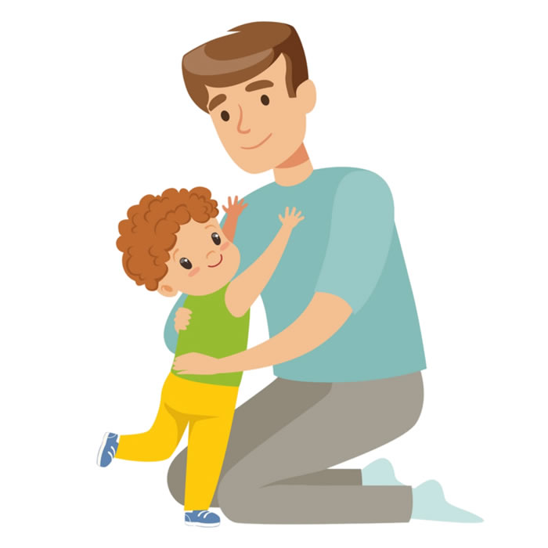
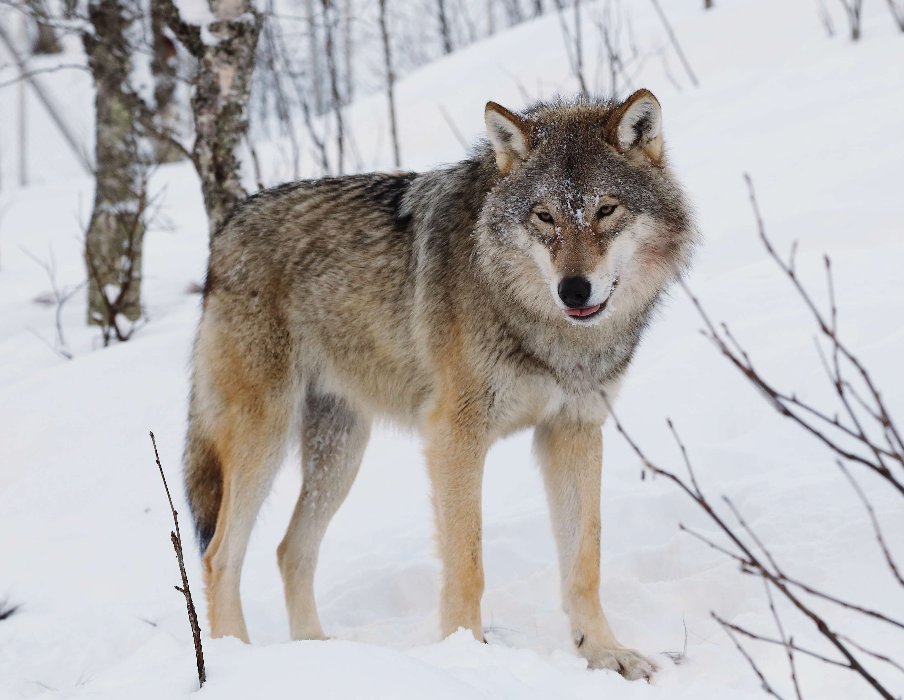
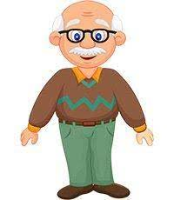
Каким образом ещё можно определить род имён существительных?
Род можно определить по смыслу.
Все существительные, которые называют лиц и живых существ мужского пола, относятся к …. роду.

Slide 9
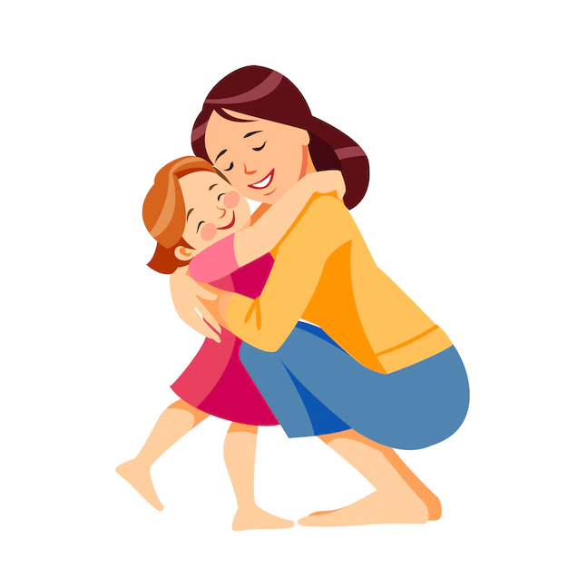
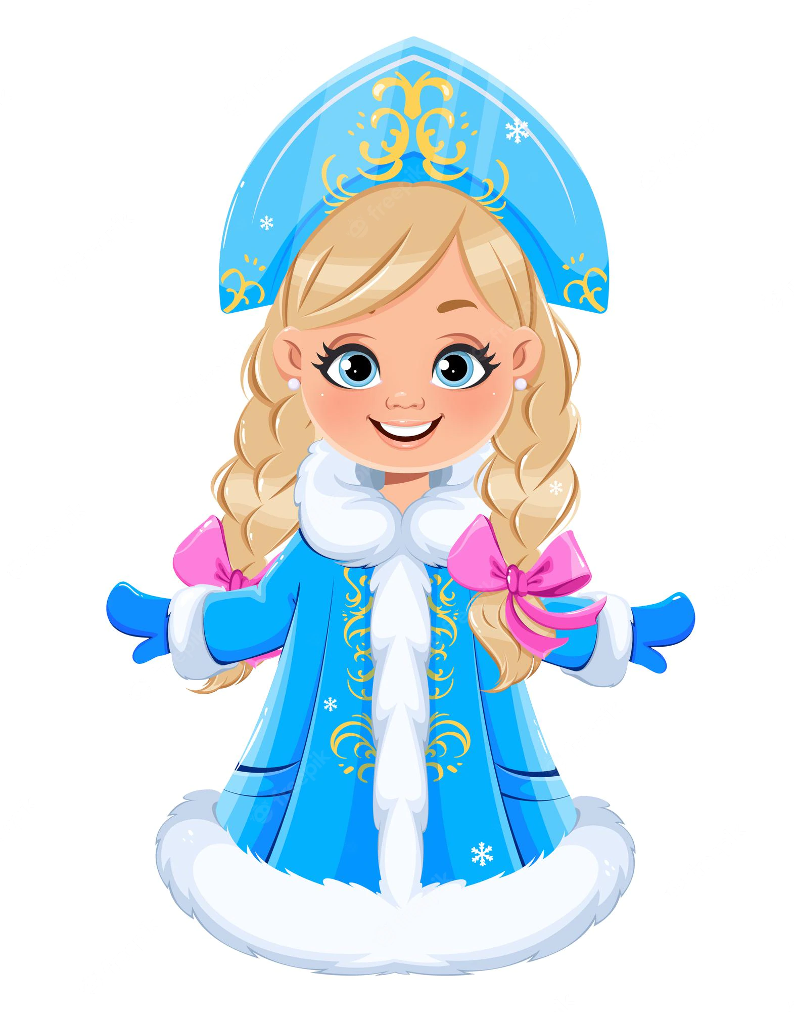
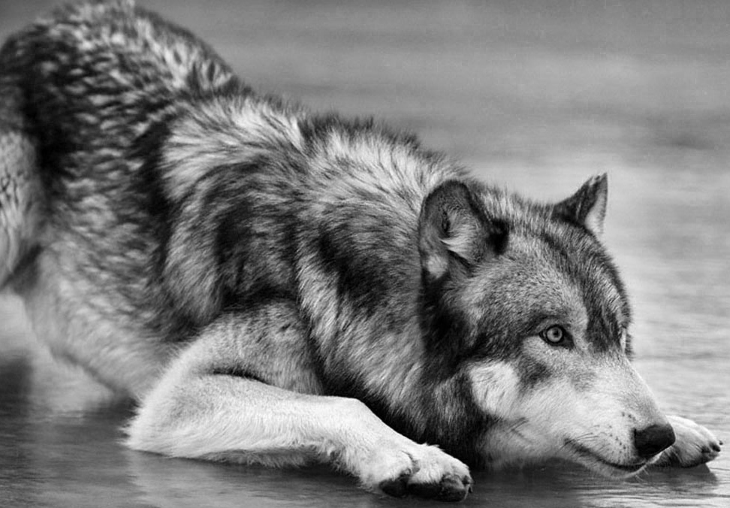
Все существительные, которые называют лиц и живых существ женского пола, относятся к …. роду.

Slide 10
Для чего важно знать род имён существительных?
Широкий шарф- м.р.
Широкая дорога- ж.р.
Широкое поле- ср.р.
Первый голос- м.р.
Первая скрипка- ж.р.
Первое выступление- ср.р.
Пел Ваня- м.р.
Пела Таня- ж.р.
Наступила зима- ж.р.
Наступило лето- ср.р.
Наступил вечер-м.р.
Этот композитор – м.р.
Эта мелодия- ж.р.
Это вдохновение- ср.р.

Slide 11
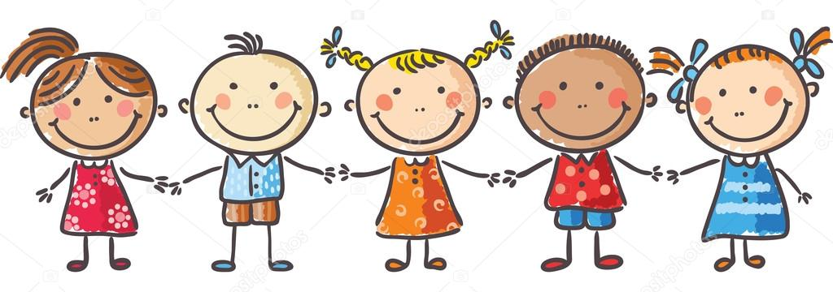
От рода имён существительных зависит род других частей речи .

Slide 12
ФИЗМИНУТКА
Приведите примеры.

Slide 13
Существительные общего рода
В русском языке есть слова общего рода (называют лиц как мужского, так и женского пола)
Умный человек- умница.
Любитель чистоты- чистюля.
Любитель сладкого- сладкоежка.
Тот, кто часто злится- злюка.
Неряшливый человек- неряха.
Тот, кто доносит, клевещет- ябеда.
Солист, начинающий пение- запевала.
Тот, кто начинает, организует что-либо- заводила.
Тот, кто любит долго поспать-?
Чтобы определить род таких слов, надо прочитать предложение.
Леночка, какая же ты молодчина, что приехала к нам! (ж.р.)
Миша, ты молодчина, справился со сложной задачей! (м.р.)
Списать. Привести свои примеры(мальчики и девочки)

Slide 14
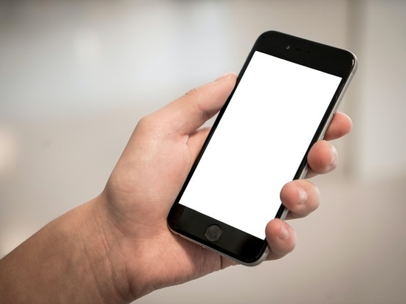
Есть существительные, род которых необходимо определять по словарю (работа в группах)
Кенгуру, кофе, миндаль?
Вермишель, мозоль, фасоль?
Составь словосочетания с этими словами прил.+сущ.

Slide 15
Подведем итог урока (10Б. ВЗАИМОПРОВЕРКА):
1)Имена существительные относятся к одному из трёх родов. (да)
2)Существительное можно изменить по родам. (нет)
3)Все существительные, которые называют лиц и живых существ женского пола, относятся к мужскому роду. (нет)
4)Веселье- существительное м.р. (нет)
5)Пальма-существительное ж.р. (да)
6)Имена существительные среднего рода имеют в начальной форме окончания –о, -е. (да)
7)В русском языке есть существительные, род которых необходимо узнавать в словаре. (да)
8)В русском языке есть существительные общего рода. (да)
9) От рода имён существительных зависит род других частей речи. (да)
10) Папа, юноша, друг, кот, конь, май- все эти существительные м.р. (да)

Slide 16
«Незаконченное предложение».
Сегодня я узнал… было интересно… было трудно… я понял, что… теперь я могу… я научился… у меня получилось … я смог… я попробую… меня удивило… урок дал мне для жизни…

